Slide 1
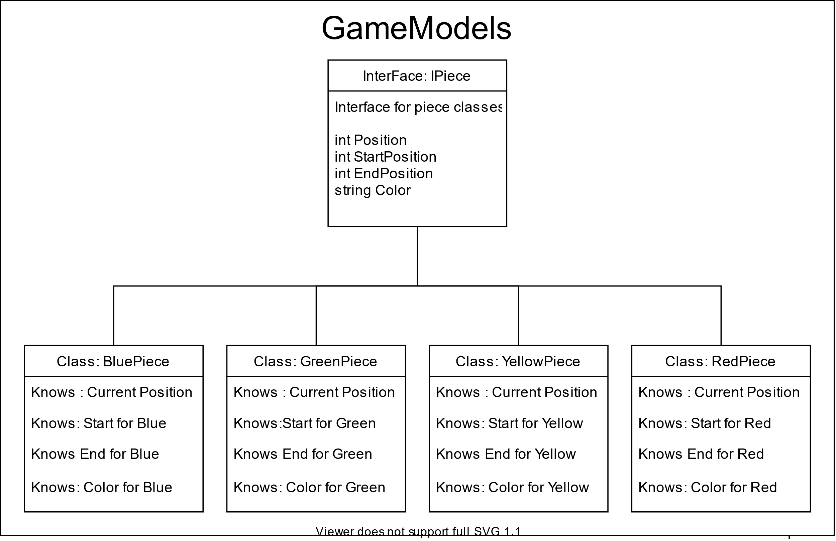
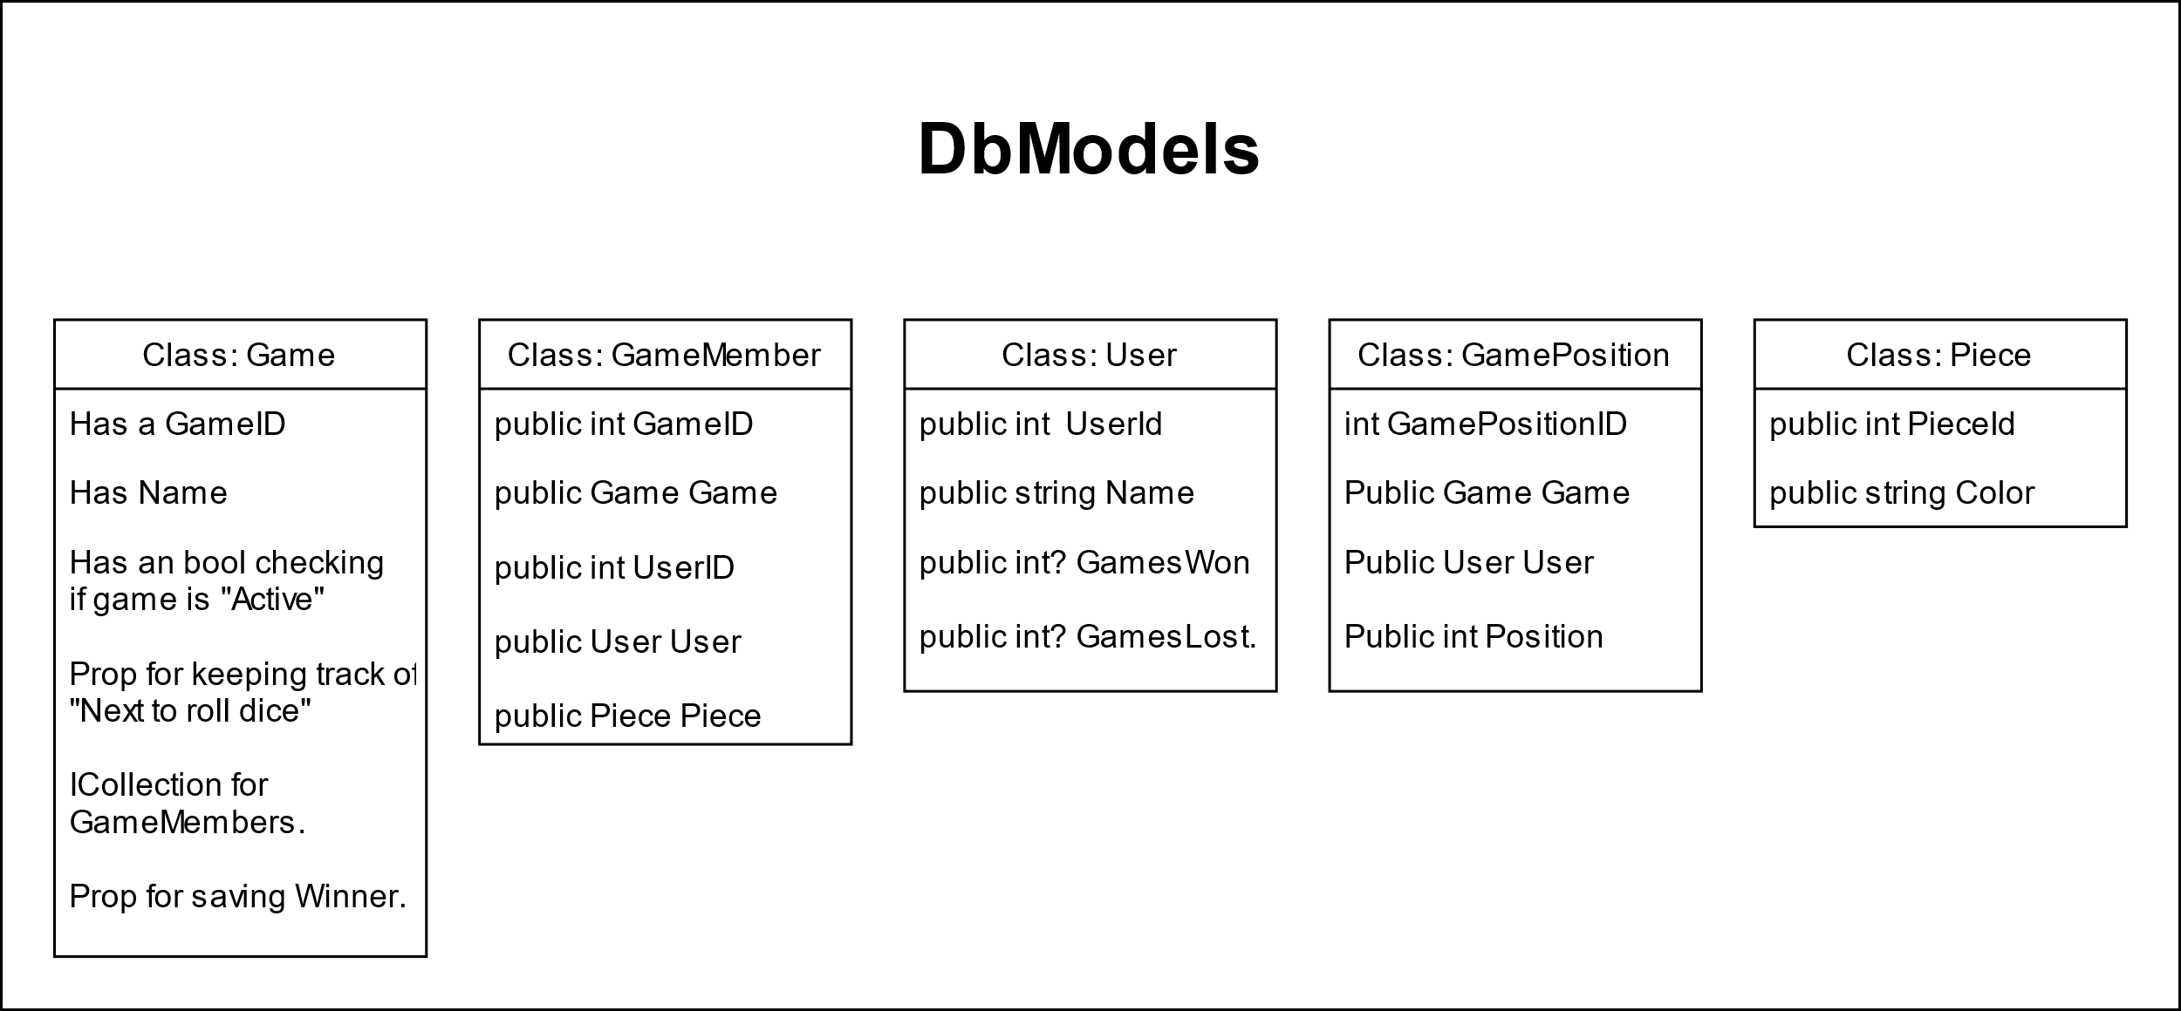
Data

Slide 2
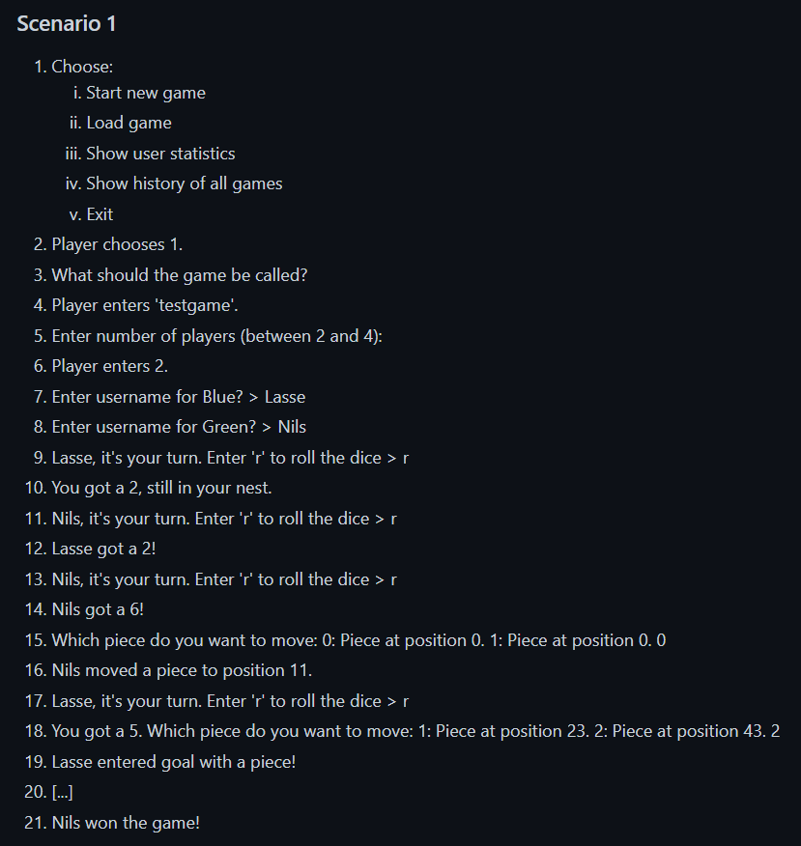
Scenario #1

Slide 3
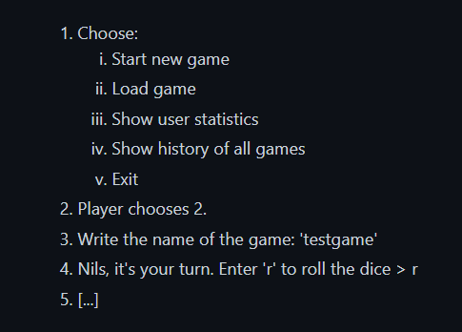
Scenario #2

Slide 4
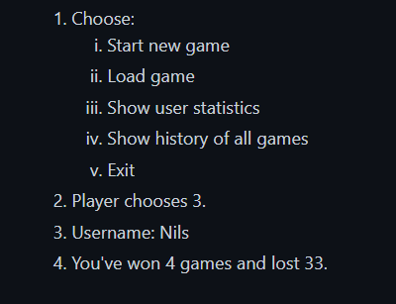
Scenario #3

Slide 5
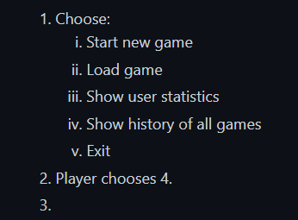
Scenario #4

Slide 6
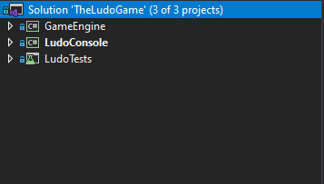
3 Projekt
Notes:
Vår lösning består av 3 projekt.
Överst på bilden är klassbiblioteket, med spelmotorn och logik för att kommunicera med databasen.
I mitten är konsolprojektet som använder sig av spelmotorn (gör anrop till den) för att skapa ett spel, skapa spelare, skapa pjäser, flytta pjäser osv.
Längst ner är ett testprojekt med enhetstester.

Slide 7
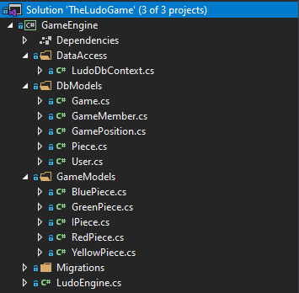
Spelmotorn

